Slide 1

SGE-DAM-2º
“Fundamentos y desarrollo
de los sistemas
ERP ”

Slide 2
INTRODUCCIÓN
Los Sistemas de Información (SI) son la clave para el éxito de las empresas
Los ERPs pueden ayudar a integrar las operaciones de una empresa:
Una BBDD
Compartida para todas las A.F.
Con datos consistentes
Permanentemente actualizados
Procesos de negocio EFICIENTES

Slide 3
LA EVOLUCIÓN DE LOS S.I.
LO QUE PASABA HASTA HACE POCO
S.I. NO INTEGRADOS (silos)
Un S.I. DE M/S; otro de SCM; …
Cada uno con su hard, soft, formas de procesamiento de datos
LO QUE PASA HOY
S.I. INTEGRADOS
Un S.I. que gestiona TODAS las A.F.
Hard y Soft + complejo
¿POR QUÉ ESTA EVOLUCIÓN?
Avances Tecnológicos (hard-soft)
S.I. integrados
Reingeniería de empresas (de A.F. -→Procesos de negocio)

Slide 4
DESARROLLO DEL HARD/SOFT
AÑOS 60-70: Rápido desarrollo de hard/soft.
  Mainframes
  Dsps ordenadores +rápidos, +pequeños, +baratos
  Ley de Moore
AÑOS 70: Soft de BBDD Relacionales
  Grandes volúmenes de datos
AÑOS 80:
Hojas de cálculo (popularidad)
PCs (popularidad)
HDs e Impresoras caros
Necesidad de compartir datos
Avances en telecomunicaciones – LANs
ARQUITECTURA CTE/SRV
Servidores +potentes, -costosos. ESCALABILIDAD

Slide 5
DESARROLLO DEL HARD/SOFT
FINALES DE LOS AÑOS 80:
Ordenadores rápidos
Accesos por red
Tecnología avanzada en BBDD
SGBD – Sistema para almacenar, organizar y recuperar gran cantidad de datos
HABÍA CONDICIONES PARA …
SOFTWARE ERP
SOLO FALTABAN …
LAS EMPRESAS

Slide 6
MRP I y MRP II
El concepto de SI integrado surge en la PLANTAS DE FABRICACIÓN
AÑOS 60
IBM desarrolla sistemas enfocados a GESTIÓN e INVENTARIOS
AÑOS 60-70
Se desarrolla el SOFT de FABRICACIÓN
Evolución:
De SOFT de INVENTARIO
A SOFT de PLANIFICACIÓN de NECESIDADES de MATERIAL

Slide 7
MRP I y MRP II
MRP I: MATERIAL REQUIREMENTS PLANNING
Planificación de los Requerimientos Materiales
Permitió planificar la producción y las necesidades de materias primas trabajando hacia atrás desde la previsión de ventas
ORDENADORES (mainframes)
Imprescindibles
EDI (intercambio de datos electrónico)
- Costos
- Retrasos
SCM comparte la planificación de la producción entre:
Fabricantes
Proveedores

Slide 8
MRP I y MRP II
MRP I
ECUACIÓN UNIVERSAL DE FABRICACIÓN:
¿QUÉ VAMOS A FABRICAR?
¿QUÉ NECESITAMOS PARA FABRICARLO?
¿QUÉ MATERIALES TENEMOS?
¿QUÉ NECESITAMOS PEDIR?

Slide 9
MRP I y MRP II
MRP I evolucionó:
MRP de BUCLE CERRADO
Se añaden nuevas funcionalidades:
Herramientas para …
  Planificación ventas
  Planificaciones específicas de fabricación
  Previsiones
  Planificación de proveedores (Gestión de la demanda)
PLANIFICACIÓN de PRIORIDADES
No solo una forma de hacer mejores pedidos
Tb servía para mantener fechas de vencimiento de los pedidos en PRODUCCIÓN y PROVEEDORES

Slide 10
MRP I y MRP II
MRP II: MANUFACTURING RESOURCE PLANNING
Planificación de Recursos de Fabricación
EXTENSIÓN del MRP de BUCLE CERRADO
Implica 3 elementos +:
Planificación de Operaciones y Ventas (M/S)
Interface financiera (A/F)
Simulación: ¿qué pasaría si …?
OBJETIVO
COORDINAR el proceso de FABRICACIÓN
ÚNICO PROBLEMA …
MRP II NO integraba sus datos y procesos con el resto de áreas de la empresa

Slide 11
MRP I y MRP II
Y, antes de aparecer los ERPs …
1 Precedente de integración de todas las áreas básicas de la empresa
1985, empresa S&OP
Conectar el plan financiero, el plan de operaciones, y el plan de ventas
“Es mejor estar casi seguro, que completamente equivocado”

Slide 12
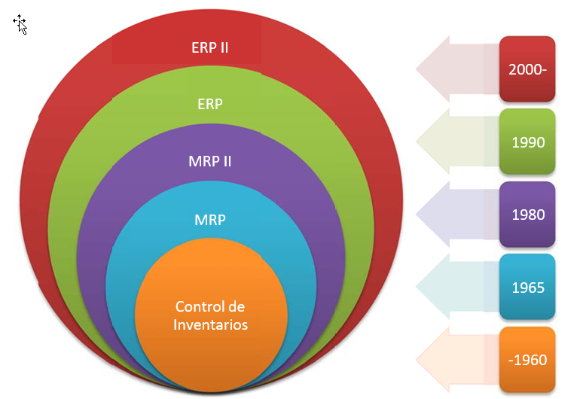
MRP I y MRP II

Slide 13
ÍMPETU DE LOS GESTORES PARA ADOPTAR ERP
Necesidad de información precisa y rápida para tomar buenas decisiones.
Necesidad de tener una única BBDD
Finales de los 80 / Principios de los 90: Años difíciles. Empresas reducen tamaño. Reorganización.
El modelo funcional de las empresas (EEUU-General Motors años 30) no sirve (silos de información; todo lo gestiona la Dirección; verticalidad)
SE NECESITA UN ERP !!!!

Slide 14
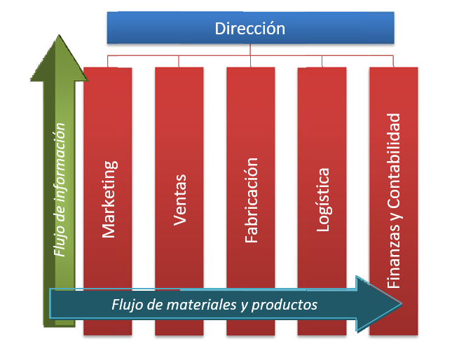
ÍMPETU DE LOS GESTORES PARA ADOPTAR ERP
Flujos de materiales e información en un modelo de negocios funciona (VERTICAL)l

Slide 15
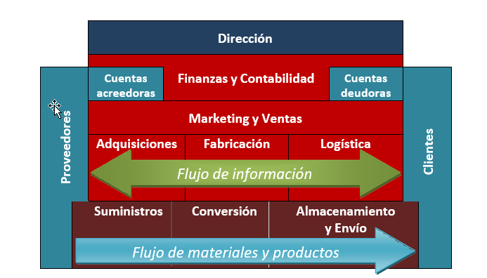
ÍMPETU DE LOS GESTORES PARA ADOPTAR ERP
Flujos de materiales e información en un modelo de procesos de negocio (HORIZONTAL)

Slide 16
PRINCIPALES ERPs
SAP
  (R/3)
  BUSINESS ONE (pymes)
MICROSOFT
  DYNAMICS 365 (cloud)
  BUSINESS CENTRAL (pymes)
ORACLE
SAGE
ODOO
SALESFORCE
DOLIBARR

Slide 17
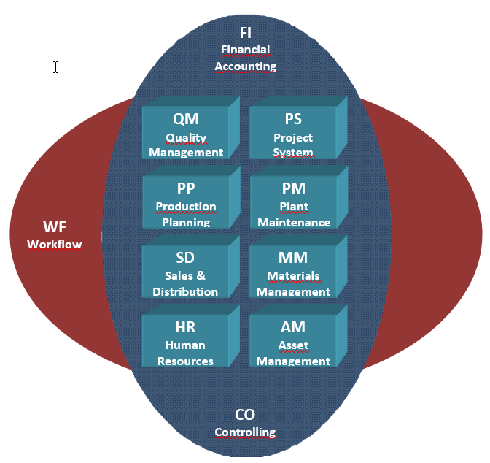
PRINCIPALES MÓDULOS (SAP ERP)

Slide 18

Eskerrik Asko!!!

